Slide 1
오픈소스하드웨어 Open Source Project
전자공학부(지능IOT)
20184208 임태경

Slide 2
Open Source Project 주제 선정 배경
• 스마트폰과 QR코드의 조합으로 교통수단 결제는 물론이고 다양한 분야의 소개 책자, 영상 감상 전용까지 온,오프라인 소통을 도모할 수 있습니다. 또한 레스토랑 테이블마다 부착된 QR코드는 스마트폰 메뉴판으로, 택시 좌석 옆에 붙어있는 코드는 운전자 정보 카드로 순식간에 변합니다. 이러한 다양한 활용때문에 이번 Open Source Project 주제를 바코드, QR코드 인식기로 하게 되었습니다.

Slide 3
주차별 프로젝트 수행 1주차 –프로젝트에 필요한 코드, 방법 검색 및 수집. 2주차 – OpenCV 활용을 위한 능력 습득 후 활용. 3주차 –바코드, QR코드 인식 및 해석을 위한 프로그램 제작. 4주차 – 다양한 물품, QR코드를 이용하여 결과 확인 .

Slide 4
바코드, QR코드 란?? 바코드: 컴퓨터가 판독할 수 있도록 고안된 코드. 굵기가 다른 흑백 막대로 조합 시켜 만든 코드로, 주로 제품의 포장지에 인쇄된다. 이런 전통적인 형태의 바코드를 선형(1차원) 바코드라고 한다. QR코드: Quick Response Code라는 약자에 해당하는데 웹 주소 등의 정보를 표시해 주는 흑백 격자무늬이다. 고속 판독용 매트릭스 2차원 코드이며, 바코드와 비슷하지만 더욱 많은 정보들을 담을 수 있다는 장점을 갖고 있다.

Slide 5
사용된 모듈
• OpenCV
이미지 처리 라이브러리. 컴퓨터가 사람의 눈처럼 인식할 수 있게 처리해주는 역할을 하기도 하며, 우리가 많이 사용하는 카메라 앱에서도 OpenCV가 사용되어진다.
• pyzbar
바코드, QR코드 인식 및 추출 라이브러리.

Slide 6
동작원리
• 바코드와 QR코드에 초점을 두어 인식하면 바코드 또는 QR코드의 너비와 높이에 따른 사각형 캡처를 실행하고 캡처한 이미지 정보를 진행하게 되어 성공하면 디코딩으로 모듈에서 함수를 가져와 표시된다. 만약 캡처가 되지 않으면 계속 진행 되도록 한다. 바코드, QR코드의 정보를 표시할 때 뒤에 바코드 유형(한국 : EAN-13) 또한 지원한다.

Slide 7
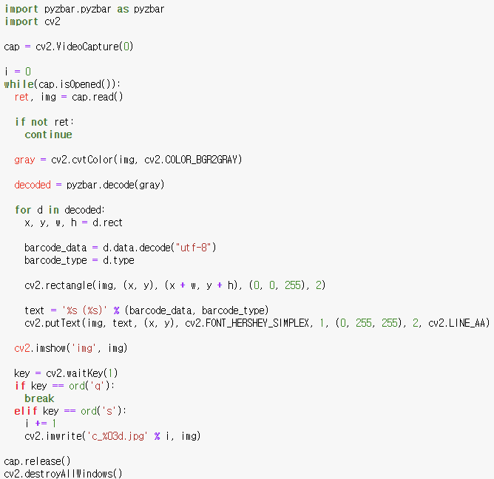
Open Source Project 코드

Slide 8
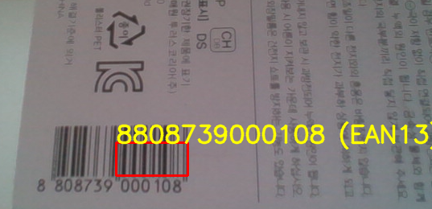
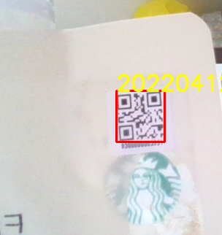
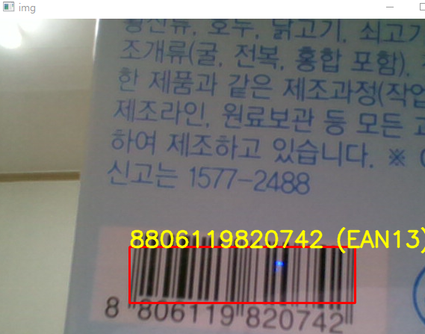
Open Source Project 결과 및 향후 계획
향후 계획으로는 이 프로젝트를 활용하여 비프음 파일과 바코드와 QR코드를 인식하여 저장할 수 있는 코드를 작성하여 마트에 있는 바코드 리더기처럼 제작해보고 싶습니다.

